Slide 1

Hoạt động kinh doanh superstore
Giai đoạn: 2014 – 2018
Quốc gia: Hoa Kỳ

Slide 2
Các phần chính
Mục tiêu đề tài
Cơ sở dữ liệu
Các phân tích
Tổng kết

Slide 3
Mục tiêu đề tài
Phân tích hoạt động kinh doanh của Superstrore với mục đích:
Thực hiện ETL thành công để đưa dữ liệu vào các bảng nhằm phục vụ phân tích
Đánh giá quá trình hoạt động và kết quả kinh doanh giai đoạn 2014 – 2018
Tìm ra những điểm tốt và chưa tốt nhằm khai thác và đề ra các phương án để nâng cao hiệu quả hoạt động của doanh nghiệp

Slide 4
Cơ sở dữ liệu
Các bảng
Quá trình ETL

Slide 5
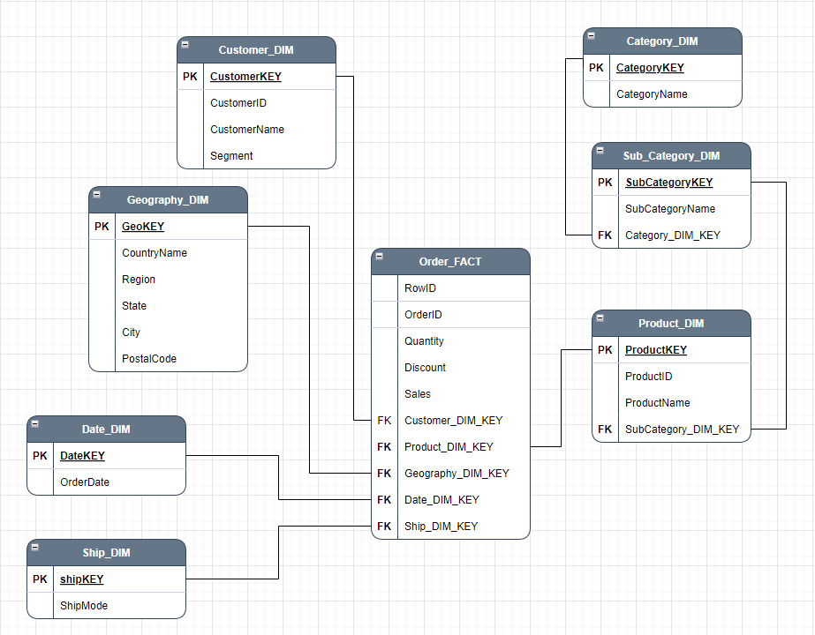
Cấu trúc và các bảng

Slide 6
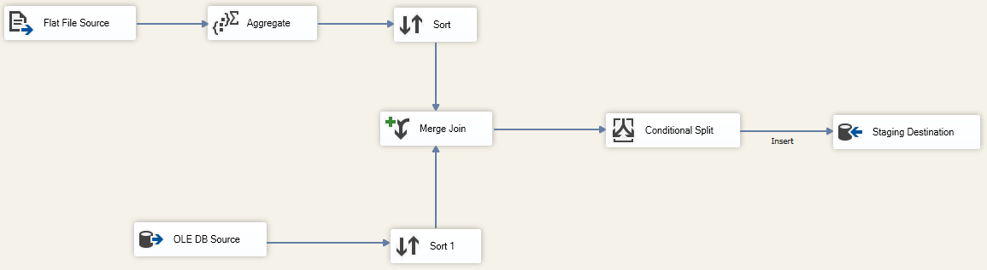
Quá trình ETL
Dữ liệu ban đầu nằm trong file CSV
Nên cần được tải vào bảng staging trước
Sử dụng Incremental Load để tải cho bảng Staging và các bảng khác

Slide 7
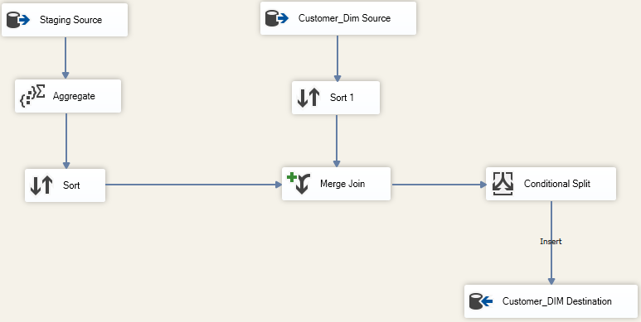
Tải các dữ liệu của khách hàng từ bảng Staging vào bảng Dim
Sử dụng Aggregate để nhóm dữ liệu lại tránh bị trùng lặp và sắp xếp bằng Sort
Sử dụng Merge Join để join các dữ liệu lại với nhau, nếu dữ liệu chưa có trong bảng Customer thì sẽ thêm mới, nếu có rồi thì thôi

Slide 8
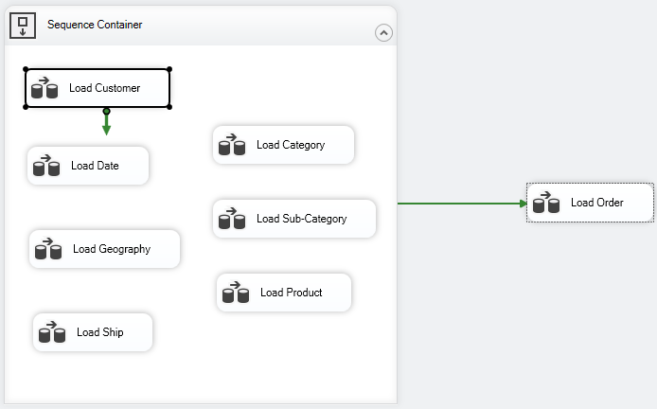
Thực hiện quá trình etl cho các bảng khác tương tự như bảng Customer
Sử dụng Sequence Container để chạy tất cả các data flow cùng nhau

Slide 9
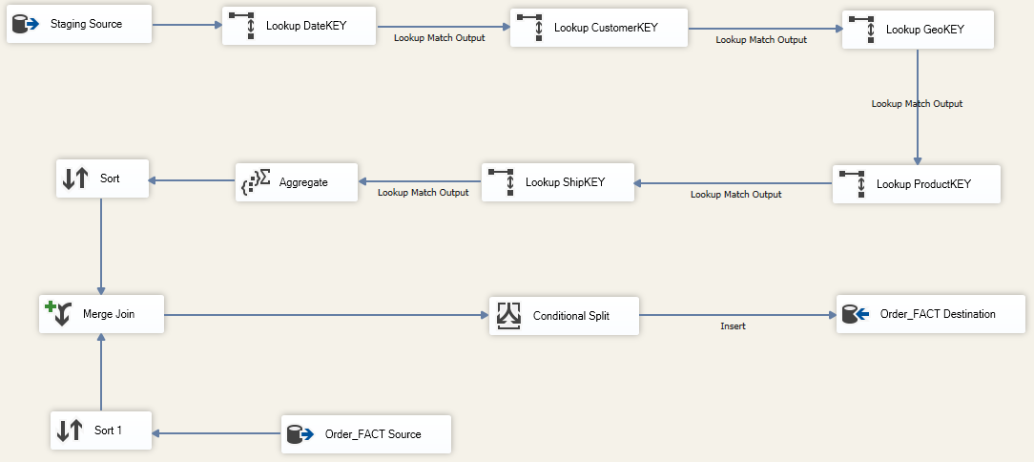
Tải dữ liệu vào bảng Fact từ bảng staging
Sử dụng Lookup để tìm các khóa chính của các bảng Dim làm khóa ngoại cho bảng Fact
Khi tải vào bảng Fact sẽ sử dụng các khóa của các bảng Dim match với các khóa ngoại của bảng Fact

Slide 10
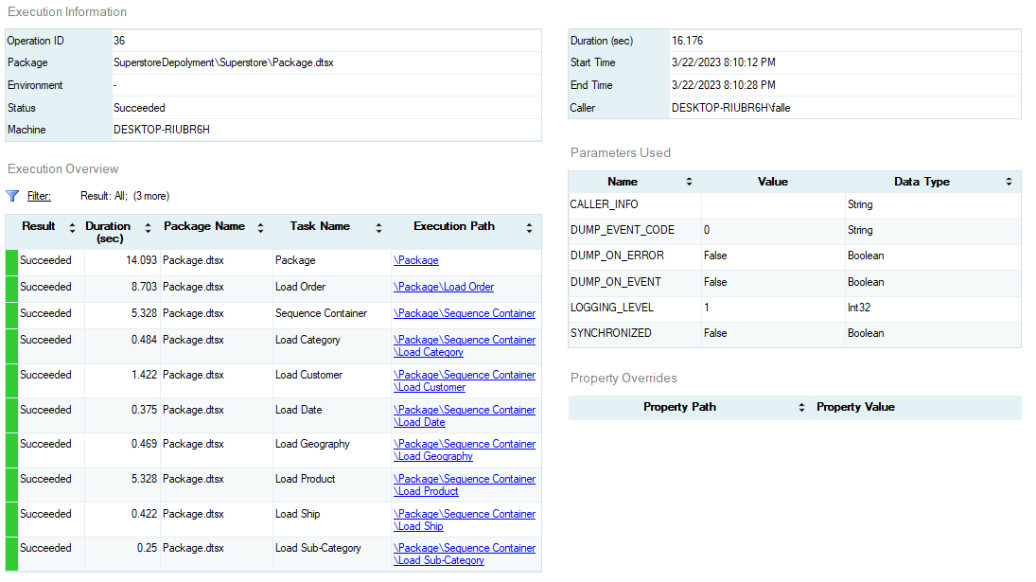
Thực hiện Deployment các SSIS Package để khi thực hiện thêm dữ liệu vào database thì không cần phải chạy SSIS, chỉ cần thực hiện trong SQL Server
Thực hiện lần lượt cho bảng Staging và Các bảng Dim, Fact

Slide 11
Các phân tích
Overview
Customer
Product

Slide 12
Overview
Tổng quan trong bốn năm
Hoạt động kinh doanh so với năm trước
Doanh thu và lợi nhuận tại các bang

Slide 13
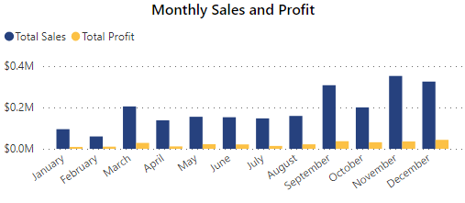


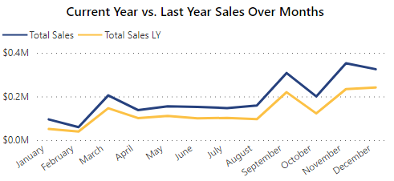


Tổng quan trong bốn năm
5008
$ 2.3M
Số đơn hàng
Doanh thu
37860
$ 286K
Sản phẩm được bán
Lợi nhuận

Slide 14
Hoạt động kinh doanh so với năm trước
1687
12472
$ 733.18K
$ 93.42K
Previous % Change
1314 +28.39%
Previous % Change
9828 +26.9%
Previous % Change
$ 609.13K +20.36%
Previous % Change
$ 81.77K +14.24%
Trends
Trends
Trends
Trends
Số đơn hàng
Sản phẩm bán ra
Doanh thu
Lợi nhuận

Slide 15
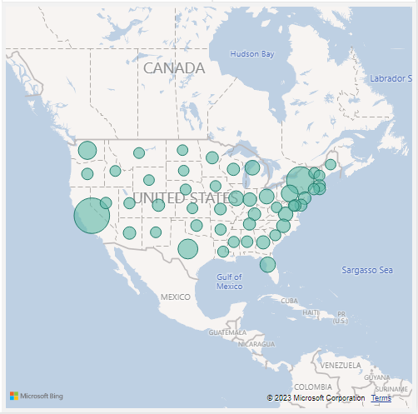
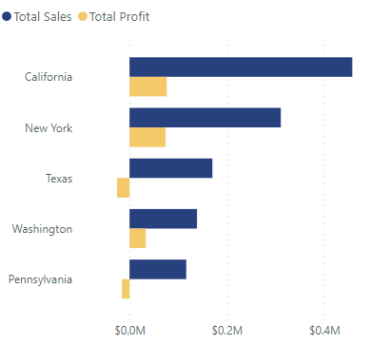
Doanh thu và lợi nhuận tại các bang

Slide 16
Customer
Tổng quan khách hàng
Nhóm khách hàng Consumer
Các phương thức giao hàng
Các dịp mua sắm

Slide 17
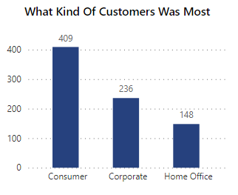
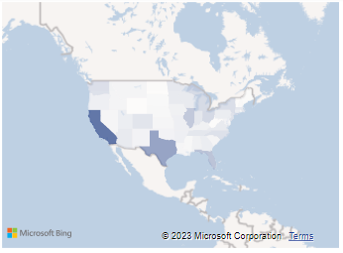
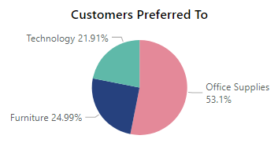
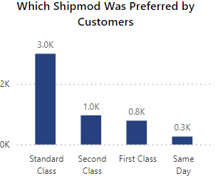
Tổng quan khách hàng
Đa số các khách hàng thuộc nhóm Consumer
California, New York, Texas, Pennsylvania và Illinois có lượng khách hàng đông nhất
Hơn 50% các khách hàng thích các sản phẩm thuộc nhóm Office Supplies
Hầu hết khách hàng thích chọn phương thức giao hàng Standard Class và không thích phương thức Same Day

Slide 18
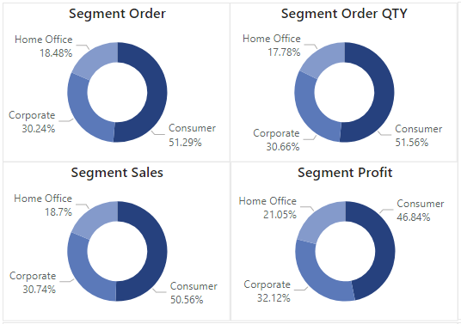
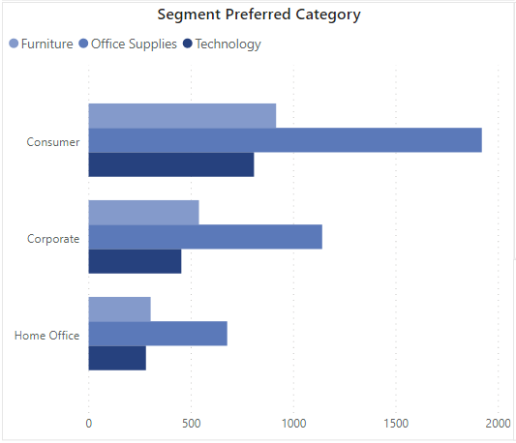
Nhóm khách hàng Consumer
Số đơn hàng và số lượng mua hàng chiếm hơn 50%, hơn 50% doanh thu và gần 47% lợi nhuận
Phần đông các khách hàng này thích các sản phẩm thuộc nhóm Office Supplies
Đây là nhóm khách hàng thân thiết, nên áp dụng các chương trình khách hàng thân thiết, các ưu đãi, khuyến mãi khi mua hàng, đặc biệt là các sản phảm Office Supplies

Slide 19
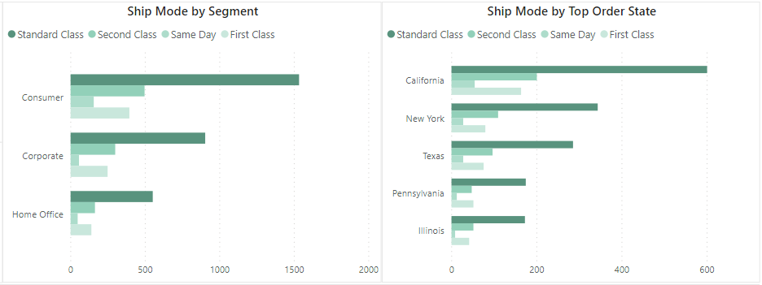
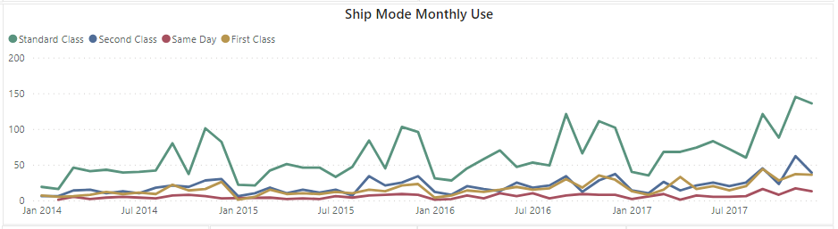
Các phương thức giao hàng
Standard Class và Same Day là hai phương thức giao hàng được ưa thích và không được ưa thích nhất
Phương thức Same Day không được ưa thích ở tất cả các nhóm khách hàng, các tiểu bang và các tháng trong giai đoạn 4 năm
Cần có những biện pháp như khảo sát ý kiến, đánh giá của khách hàng, cách hoạt động hiện tại của phương thức Same Day,… nhằm có những cải thiện cho tình trạng này

Slide 20
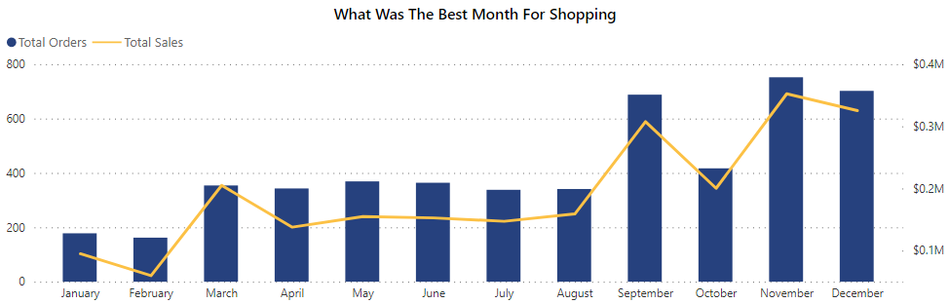
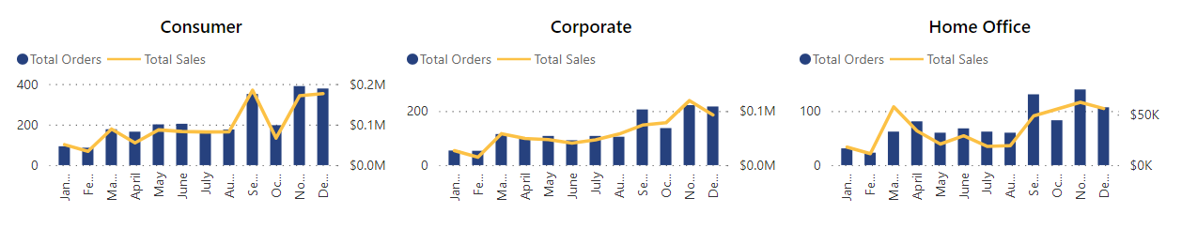
Các dịp mua sắm
Khách hàng bắt đầu mua sắm từ tháng 3 nhưng không nhiều cho tới tháng 8, điều này xảy ra ở các nhóm khách hàng
Khách hàng bắt đầu mua sắm mạnh vào các tháng cuối năm vì đây là khoảng thời gian có hầu hết các dịp lễ lớn ở Mỹ
Nên có các chính sách marketing, ưu đãi, quảng bá sản phẩm vào các dịp cuối năm

Slide 21
Product
So sánh các danh mục sản phẩm
Tương quan giữa Doanh thu, Lợi nhuận và Giảm giá
Danh mục sản phẩm có lợi nhuận nhất
Top các sản phẩm có đóng góp tốt và kém

Slide 22
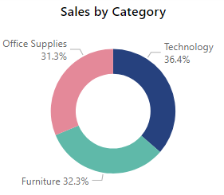
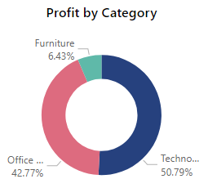
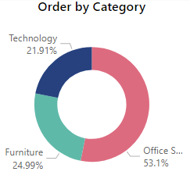
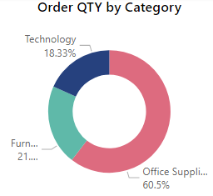
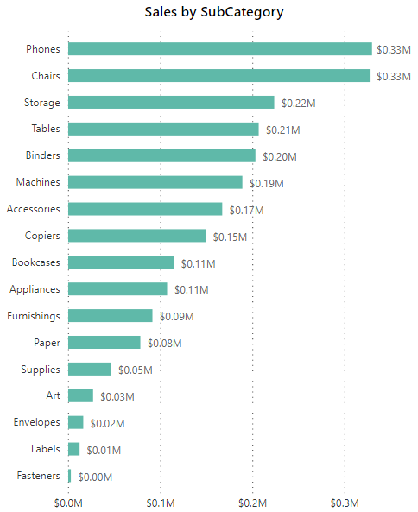
So sánh các danh mục sản phẩm
Tỷ lệ doanh thu của tất cả các mặt hàng trên tổng doanh thu khá đều
Các sản phẩm Office Supplies được mua nhiều nhất
Các sản phẩm thuộc Technology và Funiture có doanh thu cao, Technology có lợi nhuận cao nhất
Các dòng Phones và Chairs đóng góp rất nhiều vào doanh thu

Slide 23
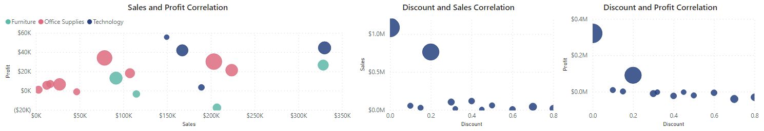
Tương quan giữa Doanh thu, Lợi nhuận và Giảm giá
Doanh thu càng cao thì lợi nhuận càng cao và ngược lại
Mức giảm giá càng thấp thì số lượng mua hàng, doanh thu, lợi nhuận càng cao và ngược lại
Chỉ nên áp dụng giảm giá ở mức 20% trở xuống vì:
Biểu đồ Discount and Sales Correlation và Discount and Profit Correlation số sản phẩm bán ra nhiều (điểm dữ liệu lớn)
Discount and Sales Correlation, tổng doanh thu có thể đạt từ 700 ngàn đến hơn 1 triệu, từ 30% trở lên chỉ trên dưới 100 ngàn
Discount and Profit Correlation, tổng lợi nhuận cao hoặc không lỗ, từ 30% trở lên lợi nhuận hầu hết đều bị lỗ

Slide 24
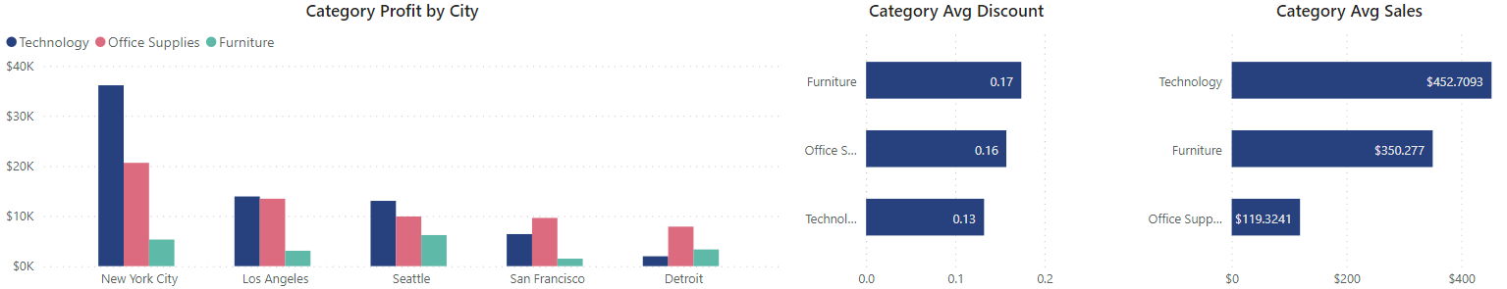
Danh mục sản phẩm có lợi nhuận nhất
Lợi nhuận các sản phẩm Technology đến từ các thành phố như New York, Los Angels và Seattle
Các sản phẩm Technology có mức discount thấp nhất và doanh thu là cao nhất
Việc cải tiến, có các chiến dịch marketing tốt cho các sản phẩm Technology sẽ mang lại lợi nhuận lớn, đặc biệt là hướng đến các thành phố trên

Slide 25
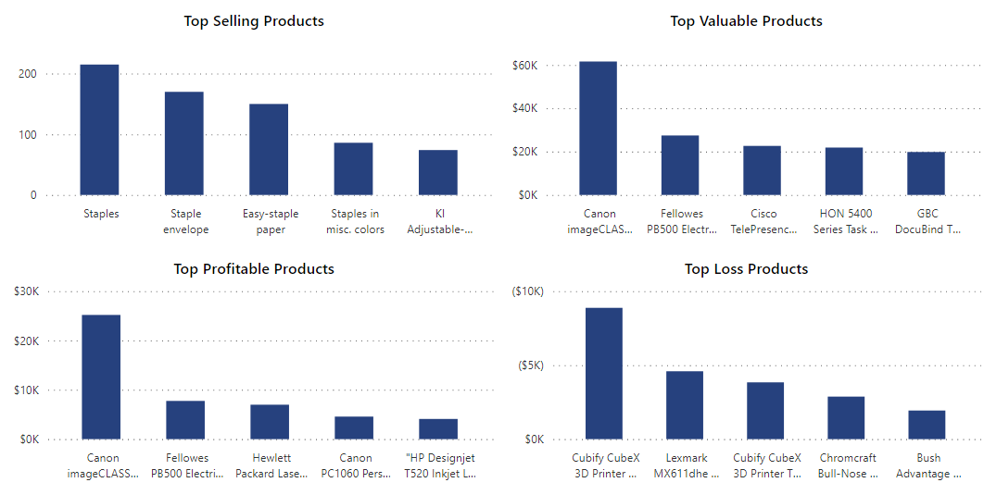
Top các sản phẩm có đóng góp tốt và kém

Slide 26
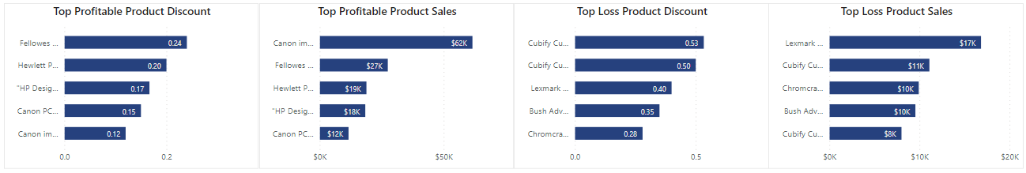
Các sản phẩm có lợi nhuận cao thường có doanh thu cao và mức giảm giá khoảng 20%, trừ số ít ngoại lệ
Các sản phẩm bị lỗ lại có mức giảm giá lớn nhưng lại có doanh thu thấp, ngược lại với các sản phẩm có lời
Có thể nâng giá bán, giảm mức giảm giá, thực hiện các quảng cáo để bán chạy hơn, có doanh thu và lợi nhuận cao hơn với các sản phẩm bị lỗ

Slide 27
Kết luận phân tích
1
2
3
Trong giai đoạn 4 năm, doanh nghiệp hoạt động hiệu quả. Doanh thu và lợi nhuận đều ở mức tốt, khả năng tăng trưởng tốt nhất là năm 2016 (Doanh thu tăng 29.46%, lợi nhuận tăng 32.71%)
Cuối năm là dịp mua sắm của khách hàng, khách hàng thích các sản phẩm Office Supplies và Standard Class là phương thức giao hàng được yêu thích, Consumer là nhóm khách hàng thân thiết
Sản phẩm thuộc Technology đem lại lợi nhuận cao, Office Supplies là các mặt hàng được mua nhiều. Các sản phẩm chỉ nên được áp dụng mức giảm giá ở từ 20% trở xuống

Slide 28
Tổng kết
Những điều đã đạt được
Nhận và phân tích yêu cầu kinh doanh
Thiết kế diagram và ETL dữ liệu vào data warehouse
Phân tích dữ liệu với Power BI và đưa ra các đề xuất kinh doanh
Những khó khăn
Dữ liệu bị trùng lặp, khó phát hiện những điểm không hợp lý
Dữ liệu không thể đáp ứng đầy đủ các yêu cầu phân tích nên không thể tìm nguyên nhân: Same Day là phương thức giao hàng không được ưa thích, khách hàng thích mua hàng vào cuối năm, lợi nhuận của Technology đến từ các thành phố lớn

Slide 29
Thank you !

